Slide 1
专业发现价值
诚信打造品牌
中发国际资产评估有限公司
北京市海淀区紫竹院路81号院北方地产大厦802室
邮编：100089
电话：010–88580629/0645
传真：010–88580460
网址：http://www.devechina.com/

Slide 2
中发国际/DeveChina
公司宗旨
秉承“专业发现价值，诚信打造品牌”的经营理念，发挥业务团队、项目经验、行业研究、信息网络、跨界合作、协调渠道等方面的优势，竭诚提供切合客户实际需要、专业化、高水准、全方位的优质资产评估服务。

Slide 3
目录
1
中发国际简介
执业经验
2
主要人员简介
3
服务承诺
4

Slide 4
1
中发国际简介

Slide 5
历史沿革
1990年，原国家国有资产管理局委托司法部所属中国国际经济与法律咨询公司设立资产评估业务部，1993年转制为中发国际资产评估公司，成为我国第一家专业资产评估机构。
1991年，第一批获得原国家国资局颁发的资产评估从业资格证书；1993年4月9日，领衔获得中国证监会和国家国资局联合颁发的证券期货业务资产评估资格，证书编号0000001。
2000年，脱钩改制为由注册资产评估师出资的有限责任公司。
2005年，在北京注册会计师协会组织的评估中介机构档案管理工作检查中获优秀奖。
2009年，通过财政部和中国证监会的联合审核，获准重新换发了从事证券期货业务资产评估资格许可证。
2012年，中发国际注册资本增加到200万元。同时，与在香港上市的汉华国际实施排他性战略合作。双方在执业标准规范、人员培训、质量监控、业务交流与开发等方面展开了排他性的紧密战略合作，从而使中发国际迈出了跨出国门走向世界的执业步伐。一方面可以为国内客户提供境外并购资产评估服务，同时亦可为外资企业赴国内投资提供资产评估服务。
2014年，中发国际获得了国防科工局颁发的军工涉密业务咨询服务安全保密条件合格证书，可以从事涉密的军工业务。

Slide 6
公司简况
公司情况
中发国际资产评估有限公司（以下简称“中发国际”）成立于1993年2月，注册资本200万元人民币，是我国最早成立的资产评估专业机构之一。
人员情况
中发国际拥有一支专业水平较高、掌握执业规范、结构合理的业务团队。现有正式员工将近70人，其中注册资产评估师36人，房地产估价师2人，土地估价师1人。
专家人才
中发国际法定代表人陈思被财政部文资办和财政部金融司分别聘为各自相应行业的资产评估项目评审专家；公司总经理李琪被多家上市公司聘为独立董事；业务总监王丽华被北京市资产评估协会考试录取为行业新锐人才培养对象。
业务资格
中发国际拥有资产评估执业资格，同时亦拥有财政部和中国证监会联合颁发的证券期货业务资产评估资格。此外中发国际还获得了国防科工局颁发的军工涉密业务咨询服务安全保密条件合格证书，可以从事涉密的军工业务。

Slide 7
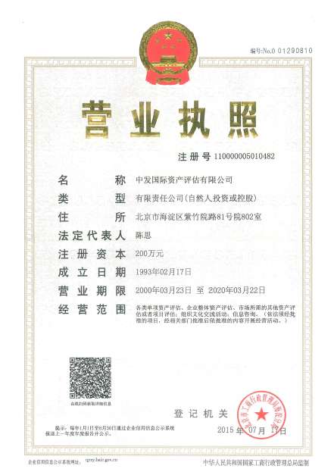
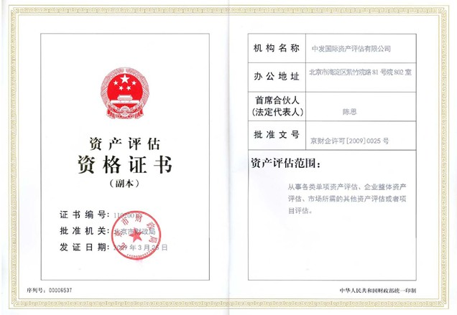
营业执照及资质（一）

Slide 8
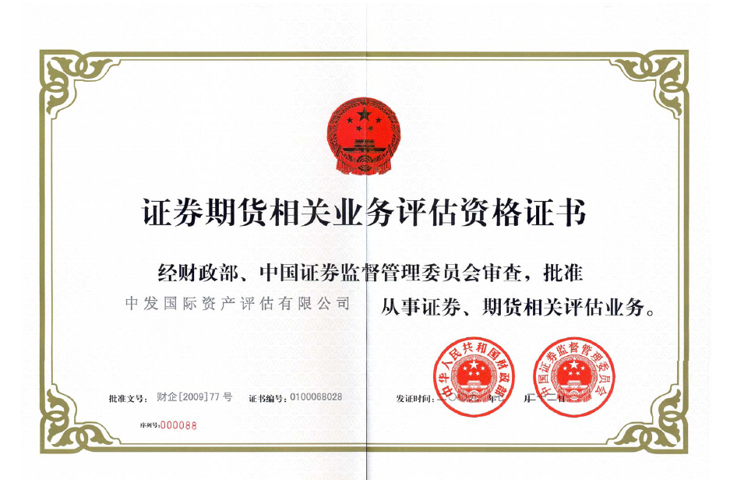
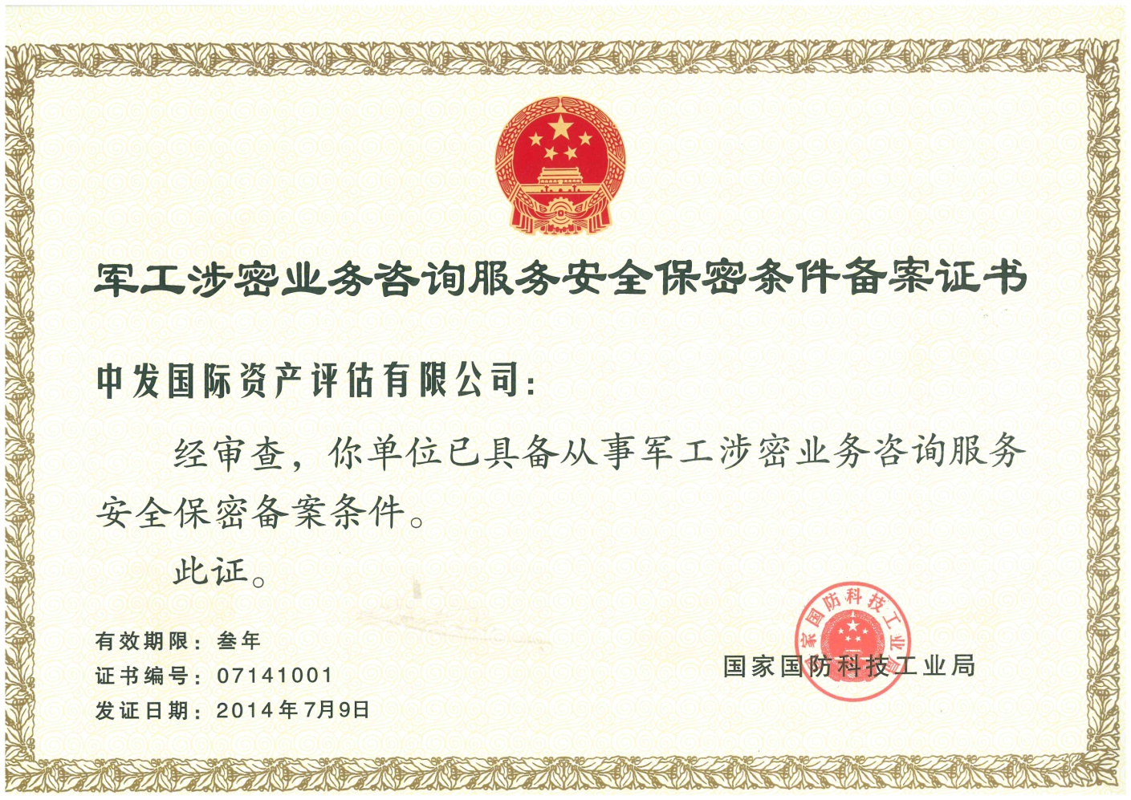
营业执照及资质（二）

Slide 9
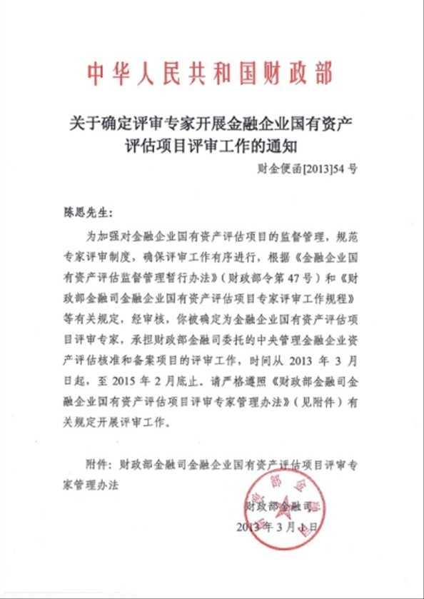
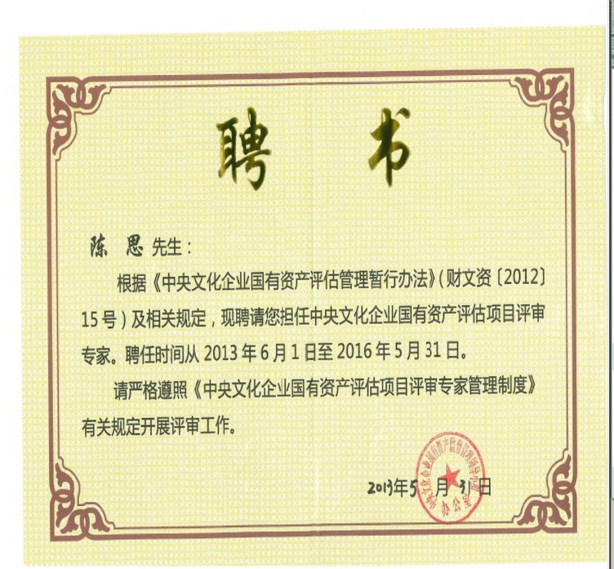
专家聘书
中发国际陈思先生被财政部文资办聘为中央文化企业国有资产评估项目评审专家。此外，陈思先生还被财政部金融司聘为金融企业国有资产评估项目评审专家。

Slide 10
荣誉与勉励
袁宝华为中发国际题词
袁宝华原任冶金部副部长，国家计委副主任，物资部部长，国家经委主任，中国人民大学校长，中国企业管理协会、中国企业家协会、中国职工思想政治研究会会长，中共中央委员，中顾委委员。
在2002年度会计基础工作考核中被评为规范单位
2013年荣获首届全国资产评估知识竞赛北京赛区优秀组织奖

Slide 11
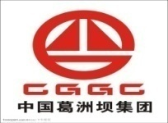
业务创新和探索
1
1993年中发国际完成上海石化H股上市项目，该企业是我国第一家发行H股境外上市的大型央企；
2
中发国际承办的中外运H股上市项目，被香港《财资杂志》评为2003年度全球最佳IPO项目；
2005年承办的中国中化化肥设立红筹公司发行股票上市项目，是国资委核准通过的首例完全
采用收益法进行整体评估的项目；
3
2007年葛洲坝通过定向增发吸收合并母公司方式，在A股市场率先实现央企的整体上市，
评估工作由中发国际完成；
4
2007年中发国际完成了中国交通建设集团整体上市的资产评估业务，
这是首例央企通过IPO整体上市的案例；
5
2009年中发国际承做的中南传媒A股上市项目，是国内首支文化传媒公司IPO上市项目；
6
2012年，中发国际完成了中航汽车境外设立公司红筹上市项目，这是在国资委提出加强境外国有资产管理后中发国际组织完成的重大境外评估项目；
7
2014年，黑龙江出版集团参股中教股份，中教股份拟收购龙江股份，这是国内出版业首例跨地区兼并重组案例。
8

Slide 12
沟通与协调
中发国际面向大中型国有企业、民营企业、外商企业、创新型企业、上市公司等客户群体，一切从客户的实际出发，提供专业化、个性化的项目型服务。
中发国际熟悉企业特别是国有企业(含央企)的实际情况，了解国企改制重组的实际需要和具体途径，积累了大量实践经验和丰富的案例库，深切把握国情和现状，在实际操作方面具有很强的优势。
中发国际的部分管理人员具有政府和行业协会的工作经验，有些被聘为政府相关部门的咨询专家和顾问，直接参与国企改制、上市公司并购重组、资产评估等方面制定政策、准则的工作，能及时把握政府政策的精神和走向。
中发国际严格依法合规操作，并注重事前、事中和事后的沟通协调，遵照监管部门的要求，顺利完成评估文件的提交、送审、专家审查、反馈回复、报备、核准、批准等程序，享有较高的客户满意度，并取得有关政府部门的信任，建立了密切的工作关系和信息沟通、传递渠道。
中发国际还拥有大量民营企业以及外商企业客户。中发国际遵照客户的要求量身订制，设计个性化的评估方案和技术路线，灵活适用，可操作性强，能够确保评估结果的有效利用。

Slide 13
综合服务
中发国际是我国最早设立的专业资产评估机构，近年来活跃于国企改革和资本市场的前沿领域，承接和完成了一系列大型、特大型企业整体评估项目，赢得了客户、行业专家、中介机构及监管部门的好评和赞誉。
公司面向大中型国有企业、民营企业、上市公司、外商企业及其他用户，提供切合客户实际需要、专业化、高水准、全方位的优质资产评估服务和全面解决方案。
公司的经营范围涵盖了各种类型的资产、各种类型的经济行为和评估目的，业务人员的丰富实践经验和专长保证了评估操作适应性强、实用性高，行业研究和信息网络的后台支持提供了全过程的配套服务。
中发国际拥有一支专业水平较高、掌握执业规范、结构合理的业务团队，既充满朝气、勇于开拓、面向前沿、熟悉外部世界，又深切了解企业实际、懂得国内政策体制环境，能够有效地完成客户委托的评估任务。
中发国际还拥有覆盖面宽、层次高的外聘专家人才库，随时可以动员丰富的行业和社会资源，对公司项目形成强大的支撑。
中发国际与境内外的投资银行、证券公司、律师、会计师、土地估价师等中介机构建立了密切的合作关系；并以良好的执业记录取得有关监管部门和行业组织的认可，形成了顺畅的沟通渠道；从而具备很强的、多方面的协调能力。

Slide 14
2
执业经验

Slide 15
公司客户（部分）

Slide 16
大型企业重组改制及发行H股境外上市
青岛港H股改制上市
中国交通建设H股上市
中航汽车红筹上市
中国外运H股上市
厦门港H股上市
中国铁建A+H股上市
中建总公司A股上市
中冶科工A+H股上市
中国建材H股上市
中海集运H股上市
湖南有色H股上市
彩虹集团H股上市
国药控股H股上市
华电国际H股上市
中海集团货运分拆上市
中电国际红筹上市
五矿有色红筹上市
华虹NEC红筹上市
中化化肥红筹上市
中远房地产红筹股上市
中粮集团红筹股分拆上市
中国人保H股上市（合作）
中石化H股上市(牵头)
燕山石化H股上市
北人印刷机械H股上市
上海石化H股上市
中国银行上市（合作）

Slide 17
国企重组改制及发行A股境内上市
中国盐业股份公司设立
青岛港股份公司设立
中国蓝星（集团）股份公司增资扩股
中铁快运股份公司设立
华润股份有限公司设立
中南出版集团股份公司设立
国药控股有限公司设立股份公司
中国邮政储蓄银行设立
中原特钢A股上市
海南农垦A股上市
葛洲坝集团整体上市
西飞国际A股定向增发
桂冠电力A股定向增发
火箭股份A股定向增发
北方创业A股定向增发、资产置换
晋西车轴A股定向增发
荣丰控股借壳武汉石油上市
江西省盐业集团公司重组改制
黑龙江出版集团重组改制
中国橡胶总公司改制暨引进战略投资者
长江电力收购三峡发电机组
中国蓝星总公司与黑石集团设立合资公司
上汽集团与跃进集团（南汽母公司）合资
华润集团重组华源集团
吉林生化重大资产重组
三九集团重组
中国对外文化集团公司改制
中国出版集团改制
西南铝业股权转让
海南钢铁改制
中国医药工业公司改制
中国蓝星总公司主辅分离改制
彩虹集团主辅分离改制
攀钢集团主辅分离改制

Slide 18
非公开发行股票以及重大资产重组业绩（一）
中航工业机电系统股份有限公司非公开发行股份项目
中航投资减资回购中航飞机股份项目
宝胜股份非公开发行股份购买东莞日新项目
南通科技非公开发行股份购买中航高科等相关单位资产业务
中航动力发动机主机业务整体上市项目
紫光股份非公开发行股份收购南京紫云股权项目
中教股份收购黑龙江出版传媒集团项目
上海锐奇股份收购境外公司股权项目
华能新能源股份公司收购水电公司股权项目
华电集团江苏电力股份有限公司收购股权项目
中海地产整合收购中建股份地产业务项目
扬子新材非公开发行股份收购俄罗斯彩钢项目
商业城非公开发行股份购买易租租车业务项目
华融资产管理公司对盖克机电减资回购项目
沱牌舍得集团公司股权多元化改制项目
航天信息收购北京航天测控公司项目
南方汇通重大资产置换项目
中航动控收购北京利威尔项目
中建股份收购新疆建工85%股权项目
中建股份安装业务板块整合项目
中建股份整合下辖设计集团项目
中海地产整合收购中建股份地产业务项目
沈阳化工非公开发行股份收购蓝星东大项目
ST黄海股份有限公司重大资产重组项目
荣丰控股股份有限公司重大资产重组项目
湖北能源非公开发行收购利川水电股权项目
华仪电气股份有限公司重大资产重组项目
盘江煤电股份有限公司整体上市项目

Slide 19
非公开发行股票以及重大资产重组业绩（二）
北方创业股份有限公司资产置换项目
星新材料股份有限公司资产置换项目
桂冠电力股份有限公司非公开发行股份项目
晋西车轴股份有限公司非公开发行股份项目
时代电子股份有限公司非公开发行股份项目
中电远达股份收购中电投河南等公司脱硝资产项目
中国蓝星(集团)股份有限公司增资扩股项目涉及境外资产项目
泰复实业股份公司转让长春春华公司股权项目
东风汽车股份收购东风汽车部件厂等单位资产项目
山东地矿收购芜湖太平矿业公司股权项目
中国航空汽车控股有限公司资产重组
Elkem Solar AS太阳能多晶硅生产业务资产组评估
中广核下属金牛矿业转让Extract Resources（UK）Ltd.股权

Slide 20
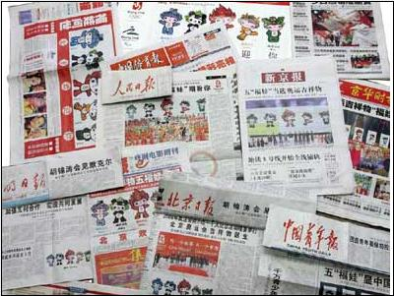
客户/项目：文化传媒行业（一）
中南传媒股份公司A股上市项目
中国对外文化集团公司改制项目
黑龙江出版集团参与中教股份非公开发行股份项目
黑龙江出版集团重组改制项目
荣宝斋股份制改造项目
新华网络股份有限公司改制暨增资扩股项目
新华社现代快报股份制改制项目
西藏传媒有限公司股份改制项目
西安西航文化传媒有限公司增资项目
湖南电广传媒股份有限公司以股抵债项目
新华社与中国移动合资成立新华搜索项目
新华社下属新华出版社转企改制项目
中国出版集团新华物流公司设立项目
山东网通宽带网络有限公司股权转让项目
宁夏、山西、新疆广播电视有限公司股权转让项目
华侨城集团演艺公司改制项目

Slide 21
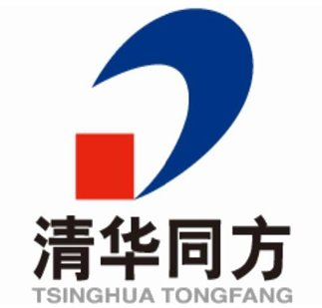
客户/项目：文化传媒行业（二）
中国版本图书馆挂牌出售资产项目
深圳华夏艺术中心改制项目
岳麓书院单项资产收购项目
西安西航文化传媒有限公司增资项目
北京市文物局“中华货币四千年”展览改陈项目
北京市文物局“金石走廊”二期工程改造项目
新华文轩商超公司收购福建都市之光文化传播公司商超销售网络项目
中国国旅总社转让河北国旅公司股份项目
中国国际旅行社总社减少中国国旅（南通）国际旅行社有限公司股份项目
江苏现代快报传播有限公司增资扩股项目
现代快报社收购江苏现代快报传播有限公司股权项目
新华网络电视台有限公司经营价值评估咨询项目
新华电视亚太台运营有限公司经营价值评估咨询项目
北青报收购北京星艺明有限公司股权项目
东方银龄幸福养老系列课程市场价值评估项目
清华同方光盘出版社改制为一人有限公司项目

Slide 22
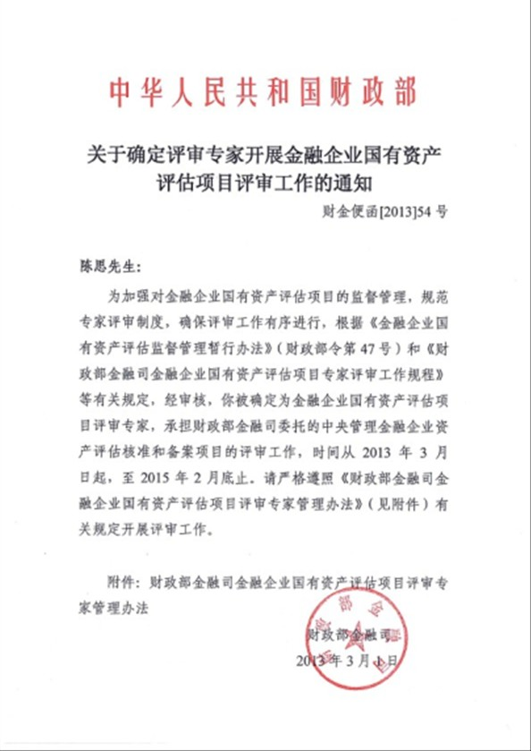
客户/项目：金融行业（一）
中国邮政储蓄银行设立核定资本金项目
华夏银行引进战略投资者涉及的股权价值评估项目
中国银行股份有限公司设立项目（合作）
中信银行H股上市改制评估项目（合作）
华电集团转让烟台银行股权项目
贵州银行股权转让项目
天津农商行不良资产处置项目
四川遂宁市商业银行股权转让项目
中国华融资产管理公司与中航工业有关公司股权置换项目
中国华融资产管理公司与中国恒天集团有关公司股权置换项目
中国信达资产管理公司转让紫竹药业股权项目
中国长城资产管理公司涉及债转股、改制的多个评估项目

Slide 23
客户/项目：金融行业（二）
新华人寿股份公司IPO前国有股权定价项目
中国人保股份公司设立项目（合作）
新华人寿收购医疗诊所股权项目
国泰证券、君安证券的合并评估
国泰君安资产置换、股权转让项目
吉林信托投资公司增资扩股项目
中国农业银行厦门、广东、陕西等信托投资公司改制项目
中国建设银行山东、浙江、辽宁等信托投资公司改制项目
博时基金管理公司股权转让项目
湘财荷银基金管理公司设立项目
建信资产管理公司股权转让项目
中国康富国际租赁有限公司股权转让
新疆建银设备租赁总公司改制项目
中国中化集团公司以远东国际租赁有限公司股权进行境外注资项目
远东国际租赁有限公司股权转让项目

Slide 24
境外项目评估经验
中国航空汽车控股有限公司资产重组项目
西飞减资项目中涉及的对其下属子公司未来航空国际投资有限公司股权的评估项目
中国蓝星(集团)股份有限公司增资扩股项目涉及境外资产项目
Elkem Solar AS太阳能多晶硅生产业务资产组评估项目
中广核公司下属金牛矿业有限公司转让所持的Extract Resources（UK）Ltd.的股权
中建中东有限责任公司阿联酋阿布扎比市瑞姆岛的城市之光项目
江西省建工集团股权多元化改制项目
中建总公司整体上市涉及中海集团股权评估项目
中航工业机电非公开发行涉及对KOKI,KOKI TR公司股权评估项目

Slide 25
客户/项目：外资并购
康师傅收购百事可乐中国所涉及的股权价值评估
中国种子集团引进战略投资者美国孟山都公司所涉及的股权价值评估
华夏银行引进战略投资者德意志银行所涉及的股权价值评估
中煤集团转让持有的民生银行国有股予新加坡淡马锡所涉及的股权价值评估
徐工集团引进境外投资者美国凯雷基金所涉及的国有股权价值评估
中国纺织进出口总公司引进境外投资者项目所涉及的国有股权价值评估
张裕集团改制及引进战略投资者IFC和意利瓦公司所涉及的整体资产评估
中国蓝星集团引进美国著名投资基金黑石集团(百仕通)所涉及的股权价值评估

Slide 26
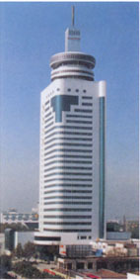
客户/项目：建筑及房地产行业
中国铁建A+H股上市项目
中建总公司A股上市项目
中国交通建设H股上市项目
中国冶金科工A股+H股上市项目
葛洲坝集团整体上市项目
中国建材H股上市项目
中建股份收购新疆建工股权项目
中建安装集团公司专业化整合升级项目
方兴地产公司改制暨红筹上市项目
上海金茂集团股权注入方兴地产项目
中远房地产股权价值评估项目
中建总公司西北设计院改制、中建八局二公司改制、
中国复合材料集团改制、中建三局资产重组、中海建筑工程公司股权转让项目
亿城股份公司股权价值评估项目
北新集团资产转让和置换项目
北京天惠置地房地产评估项目

Slide 27
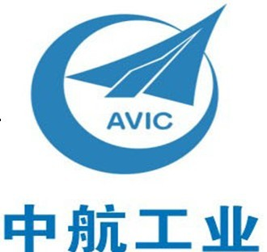
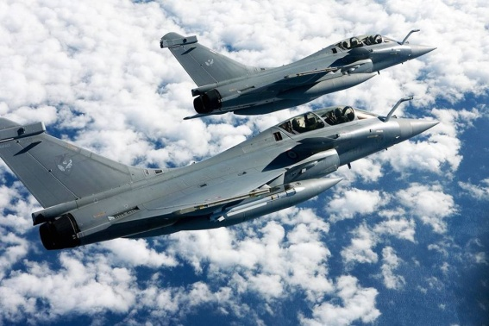
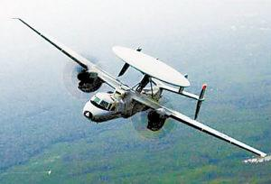
客户/项目：航天军工行业
西安飞机工业集团公司减资项目
西飞国际定向增发资产评估项目
西飞国际与成飞、沈飞设立合资公司项目
航空动力借壳上市暨定向增发项目
昌河股份重大资产重组暨非公开发行股份项目
贵航股份股权分置改革以股抵债项目
力源液压股权分置改革以股抵债项目
内蒙一机债转股资产评估项目
北方创业资产置换项目
晋西车轴定向增发资产评估项目
中原特钢A股改制资产评估项目
火箭股份定向增发资产评估项目
南通科技定向发行股份购买中航复材股权项目
南通科技定向发行股份购买北京优材京航公司股权项目
南通科技定向发行股份购买北京优材百慕公司股权项目
中航工业机电系统股份有限公司非公开发行股份项目
中航飞机工业公司增资扩股项目
中航汽车境外设立红筹公司上市项目
航天科工集团七院整体改制项目
航天信息收购航天测控股权项目
航天三院收购哈尔滨飞行器公司项目
中航发动机收购大连冶金轴承厂项目
中国兵装集团收购长安汽车股权项目

Slide 28
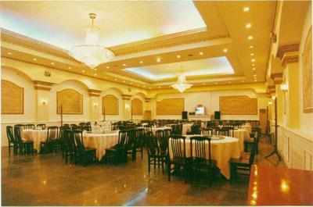
客户/项目：酒店服务行业
丽隆酒店股权转让项目
华侨城集团公司将所持有深圳市华侨城酒店集团有限公司股权转让给深圳华侨城控股股份有限公司项目
中国金茂(集团)股份有限公司股东将所持中国金茂(集团)股份有限公司股权进行境外注资项目
中冶科工集团北京冶建宾馆评估项目
北京中茶贸易公司转让福建武夷茶苑大酒店有限公司股权项目
深圳华侨城国际酒店管理有限公司股权转让项目
中国中化集团公司将中化国际物业酒店管理有限公司股权注资项目
中国冶金科工集团公司非同一控制下企业合并北京华园饭店有限公司公允价值评估项目
苏州竹辉饭店中方权益转让项目的评估

Slide 29
客户/项目：电力行业（一）
华能新能源向华能国际转让启东风电股权项目
华能集团安徽华凉亭水电公司改制项目
华能集团收购秦岭电厂项目
华能甘肃能源开发有限公司合作收购水电项目
华能巢湖发电有限公司股权转让价值评估项目
华能集团技术创新中心收购涿州中天环保股权项目
江苏常熟和淮南平圩发电公司股权注入中电国际项目
中电投白音华煤电公司分立陆港公司项目
中电投物流公司增资扩股项目
中电投南方公司增资扩股项目
中国水利水电建设集团公司转让深圳百业达股权项目
华电新疆发电有限公司改制暨增资扩股项目
华电青岛发电公司转让青岛华拓电力设计公司股权项目
华电集团转让宁夏大坝电厂股权项目
华电国际收购顺舸煤矿股权项目
华电国际收购石家庄鹿华热电股权项目
华电国际收购石家庄热电公司容量置换项目
国电山东公司增资扩股项目
国电山东华电股权转让项目
国电费县发电公司转让东海县九龙温泉会馆股权项目
国电集团燃料公司转让山西寺家庄煤业公司股权项目
聊城华电公司股权调整项目
国电电力集团重组改制项目
大唐集团公司整体公司改制资产评估项目
中节能风力发电投资有限公司增资扩股项目
广东台山核电有限公司中外合资项目

Slide 30
客户/项目：电力行业（二）
华电国际收购新乡发电厂、邹县电厂四期工程合资项目
华电国际莱州项目筹建处将莱州火电项目转交华电莱州发电有限公司所涉及的资产及相关负债项目
华电国际电力股份有限公司收购河北华电石家庄热电有限公司及河北华瑞能源集团股份有限公司所持河北华电石家庄鹿华热电公司股权评估项目
华电集团宝珠寺电厂、攀枝花发电厂、磨房沟发电厂、五通桥发电厂、宜宾发电厂、内江发电厂等6家内核电厂改制项目
大唐环境公司收购彬长、黄岛、安徽等六公司脱硫资产项目
国家电监会主持的920万千瓦发电机组出让项目
中国大唐云南分公司收购德福精大盈江水电公司股权项目
中节能风力发电投资有限公司变更为股份有限公司项目
华润电力收购驻马店古城电厂、南京电厂等项目
中电投远达股份公司收购中电投河南等6家公司脱硝资产
华润股份转让所持华润电力（江苏）公司股权项目
中广核风电公司收购王四营等相关单位风力发电项目
长江电力收购三峡电站发电机项目
中国大唐集团下属上市公司桂冠电力A股定向增发及龙滩水电开发公司股权收购项目

Slide 31
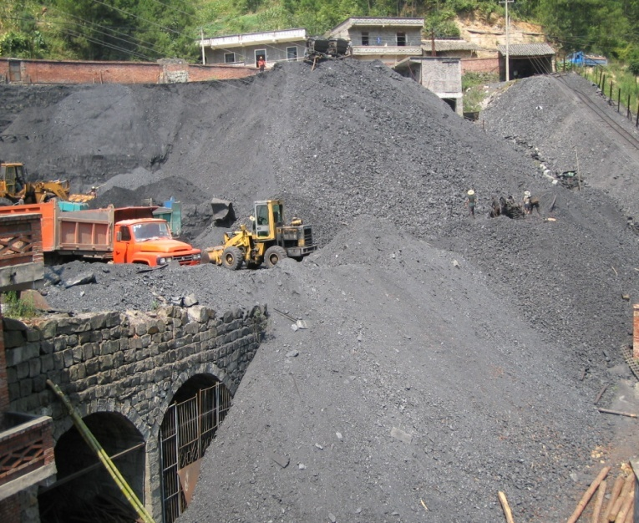
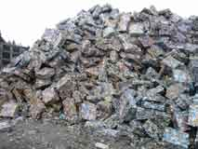
客户/项目：资源性企业
华电煤业股东全部权益价值评估项目
中国化工集团油气板块引进战略投资者项目
河北金牛能源股权收购涉及的股权价值评估项目
山西美锦集团重组天宇电气涉及的重大资产置换项目
寿阳县天泰煤业有限责任公司增资扩股项目
开滦集团有限公司改制项目
盘江煤电资产收购项目
山西段王煤矿增资扩股项目
西南铝业债转股涉及的评估项目
湖南有色改制H股上市项目
五矿有色红筹股上市项目
五矿有色金属股份有限公司股权投资项目
五矿铝业有限公司向东方鑫源注资项目
中国五金矿产进出口总公司股权转让项目
五矿有色A股上市项目
中信国安黄金有限责任公司股权转让项目
厦门坞业股权转让项目

Slide 32
客户/项目：石油化工行业
中国化工新材料公司增资及引入战略投资者项目
中国化工装备总公司、中国化工资产公司
关于组建中国联碳公司项目
中国化工橡胶株州院改制项目
沈阳化工收购山东蓝星东大化工公司股权项目
中石化重组武汉石油项目
中石化收购陕西韩城加油站项目
中石油收购唐山丰润等地加油站项目
中化化肥改制及红筹上市项目
中国蓝星集团主辅分离改制项目
中石化H股上市项目
沈阳化工收购山东蓝星东大化工公司股权项目
中国化工新材料公司增资及引入战略投资者项目
燕山石化H股上市项目
镇海炼化H股上市项目
上海石化H股上市项目
黄海股份资产置换暨重大资产重组项目
中国化工橡胶总公司整体公司制改制项目
桂林乳胶、上海乳胶改制暨股权转让项目
中国蓝星总公司与黑石集团设立合资公司
中石化收购香港华润油库项目
中石化联合石化股权转让项目
中国中化集团股份公司设立所涉及的中化国际
等五家石油能源公司的评估项目

Slide 33
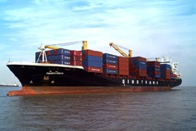
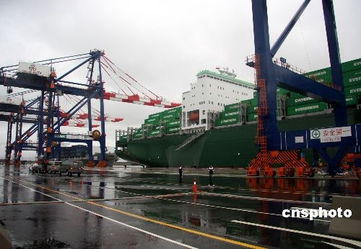
客户/项目：运输、港口行业
中国外运集团下属河北唐山公司、河北外运唐山物流公司、河北唐山船务代理公司、中国外运天津储运公司、江苏集团公司富昌公司、浙江外运明州公司、中国外运浙江省舟山公司等改制项目
中国外运H股上市项目
中国交通建设H股上市项目
青岛港集团H股改制上市项目
中海集团向中海发展出售船舶资产项目
厦门港H股改制上市项目
中海集运H股上市项目
中海集运货运分拆上市项目
中铁快运设立股份公司及吸收合并中铁行包项目
中国外运股权收购项目
中外运福建公司托管项目
中国租船公司改制为有限责任公司项目
中外运收购鸿光控股转让贸迅国际的股权项目

Slide 34
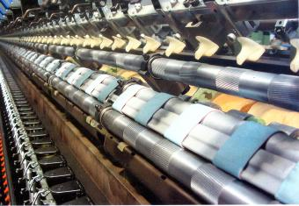
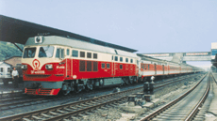
客户/项目：机械行业
江西直升机产业投资管理有限公司增资扩股项目
北人印刷机械股份有限公司改制并H股上市项目
恒天重工与邯郸纺机股权置换项目
天华化工机械研究院改制项目
南方汇通重大资产置换项目
徐州工程机械集团有限公司改制
西安航空发动机（集团）有限公司资产置换项目
火箭股份A股定向增发项目
西飞国际A股定向增发项目
陕西路桥机械制造公司改制项目
兵器工业总公司内蒙一机债转股项目
西南化机制氧分厂、西南化机成粒机械厂改制项目
宣化英格索兰矿山工程机械有限公司股权转让项目
重庆庆玲车桥（锻造）有限公司股权转让项目
振华港机股权价值评估项目
中国纺织机械集团主辅分离改制、债转股项目

Slide 35
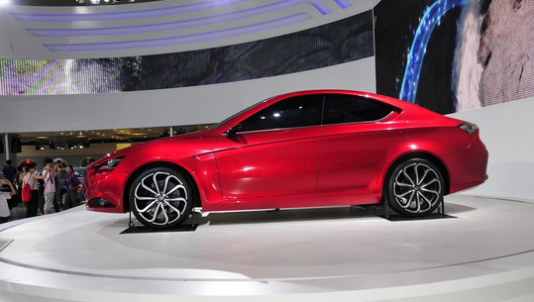
客户/项目：汽车行业
东风股份有限公司入股山东东进汽车贸易有限公司
北中航汽车改制暨红筹上市项目
中国长安汽车股权转让项目
上海汽车集团重组南京汽车集团项目
中国第一汽车集团哈尔滨轻型车厂改建为有限责任公司项目
中国第一汽车集团资产置换项目及核实资产价值项目
一汽解放汽车有限公司受让一汽伊万变速箱有限公司
一汽集团大集体改制项目
中国第一汽车集团公司出资哈轻项目的资产评估
一汽解放汽车有限公司收购无锡大豪动力有限公司股权项目
一汽轻型汽车有限公司资产出售项目
一汽客车有限公司增资一汽（成都）有限公司资产评估项目
南京汽车集团有限公司股权评估项目
江西昌河汽车股份有限公司资产评估项目

Slide 36
客户/项目：医药行业
国药控股增持国药控股湖北公司股权项目
正大制药转让安康正大制药公司股权项目
国药控股宜昌有限公司增资扩股项目
新华保险收购百汇（上海）医院管理公司股权及其管理诊所/医院项目
紫竹药业股权转让项目
中国医药工业公司股权转让项目
中国华润集团总公司协议收购华源生命所持北药集团股份项目
上海华源制药转让辽宁华源本溪三药股权项目
河南信心药业股权转让项目
福尔生物制药有限公司以固定资产出资设立股份公项目
山西芮城制药厂改制项目
山东东阿阿胶合资项目
河南省天方药业集团公司改制项目
中国医药工业公司改制并组建有限责任公司项目
上海医药工业研究院投资项目
长春生物制品研究所项目
上海现代医药制剂工程研究中心改制项目
深圳同安药业有限公司转让项目

Slide 37
3
主要人员简介

Slide 38
团队主要人员介绍
陈思 董事长 法定代表人
经济学硕士。资产评估师，高级会计师。中国资产评估协会常务理事，中国资产评估协会惩戒委员会副主任，北京资产评估协会常务理事。
先后在原国家国有资产管理局资产评估中心、财政部中国注册会计师协会长期从事资产评估行业管理工作，曾任中注协监管部副主任。
在国家国资局资产评估中心工作期间，参加了仪征化纤、南方航空等境外发行上市项目的资产评估审核；组织主持了中国服装、江淮动力、黎明股份、经纬纺机、齐鲁石化、邯郸钢铁等A股发行上市项目的资产评估审核；参与《资产评估机构经营管理办法》、《资产评估操作规范意见》等政策文件的制定。
在国企改制、资产评估方面具有比较丰富的实践经验和理论造诣。加入本公司以来，主持和完成了一批涉及重组改制、发行上市、资产收购等事项的大型、特大型资产评估项目，其中包括中国邮政储蓄银行设立核定资本金项目（合作）、华夏银行引进战略投资者涉及的股权价值评估项目、青岛港H股上市项目、中国蓝星增资扩股项目、中国银行股份有限公司设立项目（合作） ST黄海等上市公司重大资产重组业务， 中国建材、中电国际、中国华润总公司、中国外运H股发行上市，长江电力收购三峡电力发电机组、葛洲坝集团整体上市等。
2006年任哈尔滨动力设备股份有限公司独立监事。
2012年4月被财政部金融司特聘为金融企业国有资产评估项目评审专家。

Slide 39
团队主要人员介绍
管维立 名誉董事长
毕业于中国科学技术大学近代力学系，在机械制造企业和高等院校任职、任教多年。1980年由教育部公费派赴美国波士顿东北大学（Northeastern）留学，获工商管理硕士（MBA）学位。1983年返国后，历任北京工业大学管理系系主任、国家国有资产管理局企业司司长、美国通用电气金融公司（GE Capital）亚太区副总裁、中华企业咨询公司总裁兼中企华资产评估公司名誉董事长。现任北京百慧勤投资管理公司董事长，兼任本公司名誉董事长。
现任东风汽车、蓝星新材、曾任中国软件、兖州煤业、天津创业环保（原天津渤海化工）、东北输变电、中纺投资、华北制药、吉林电力、上海华源制药（原浙江凤凰化工），科大创新、上海茉织华等境内外上市公司之独立非执行董事，现任深圳发展银行（上市公司）监事。现任中纺机集团、中关村和基金融服务集团、天津易泰达，曾任辽宁天宝能源、山东双力集团、吉林化纤、 珠海泰坦科技等公司董事。先后兼任美国沃顿商学院亚洲执行董事会执董、北京工业大学兼职教授、中国信达资产管理公司专家咨询委员会委员、北京市政府汽车工业顾问组副组长、东风汽车公司顾问等。
中国注册资产评估师，中国注册会计师协会会员，具有证券咨询从业资格。中国国有资产管理学会常务理事，中国土地估价师协会顾问，中国国际经济贸易仲裁委员会仲裁员。
主持或参与主持诸多咨询项目或研究课题，委托企业包括：北京燕山石化、武汉钢铁、东风汽车、南方航空、中国石油天然气集团、北京中国国贸中心、兖州煤业、华北制药、河北交通（高速）、吉林电力、天津渤海化工、北京双鹤药业、中纺机集团（经纬纺机、宏大化纤）等。
；

Slide 40
团队主要人员介绍
李琪 总经理
理学、经济学双学士学位。资产评估师、中国注册会计师、证券业特许会计师。
1995年开始从事审计评估工作。1997年进入岳华（集团）会计师事务所，1999年加入华证会计师事务所、中证评估公司，2002年在中发资产评估公司，2004年后在香港汉华评值有限公司，2013年开始任中发国际资产评估公司总经理；从事过审计评估工作，先后参与、主持过多项股份制改组审计、评估、企业绩效评价等工作及上市公司、中外合资企业的审计工作。
参与及主持的主要评估项目有：国泰君安证券有限公司(合并)、中信证券股份有限公司(股份制改制)、华夏银行引进战略投资者涉及的股权价值评估项目、厦门港H股改制上市项目、青岛港集团H股改制上市项目、中国外运股权收购项目、北京双鹤药业股份有限公司(A股)、中石化股份有限公司(H股)、湘潭电机股份有限公司(A股)、中材国际工程股份有限公司（股份制改制A股上市）、中材科技股份有限公司、股份制改制发A股）、中国联通（境外上市）、晋城煤业集团（股份改制发行A股）、中国华润总公司（股份改制）、中国对外贸易运输总公司（H股上市）、中国网通（境外上市物业评估）、北青传媒股份有限公司（H股上市整评估）、上汽集团（境外整体上市物业评估）、湖南有色金属集团（H股上市物业评估）、中国中材股份有限公司(H股上市)、芫湖港与淮南矿业重组、中国蓝星（股份）集团引进战投等。
；

Slide 41
团队主要人员介绍
王丽华 业务部部门经理
工商管理学硕士。资产评估师。
2004年从事评估工作，曾组织完成了中国盐业总公司设立股份公司项目、中航投资减持中航飞机股权项目、中国再生资源投资开发有限公司股权转让项目、中国化工7447工厂改制项目、西飞国际A股定向增发项目、黑龙江出版集团重组改制项目、中航工业与中国华融股份置换涉及的中航动力与中航动控评估项目、天华院重大资产置换暨非公开发行股份项目、东风股份有限公司入股山东东进汽车贸易有限公司项目、中国蓝星（集团）股份公司增资扩股项目、南方汇通股份有限公司股权转让项目、国药控股股份有限公司增持国药控股湖北有限公司股权项目、江西省建工集团股权多元化改制项目、中国化工橡胶株州院改制项目、中国水务增资扩股项目涉及的天河水务评估项目等，积累了比较丰富的实践经验。
王丽丽 高级经理
资产评估师，房地产估价师，土地估价师。
曾组织完成了中航投资减资回购中航飞机股份项目、中航工业机电系统股份有限公司非公开发行股份项目、中航动力发动机主机业务主营业务整体上市项目、南通科技非公开发行股份购买中航高科等相关单位资产业务项目、宝胜股份非公开发行股份购买东莞日新项目、紫光股份非公开发行股份收购南京紫云股权项目、沈阳化工股份有限公司发行股份项目、西飞国际与成飞、沈飞设立合资公司项目、航空动力发动机主机业务整体上市、ST黄海股份有限公司重大资产重组项目、北方创业股份有限公司资产置换项目、盘江煤电股份有限公司整体上市项目、时代电子股份有限公司非公开发行股份项目、厦门港H股改制上市项目、青岛港A股上市项目、中国信达资产管理公司转让紫竹药业股权项目、中国外运股权收购项目积累了比较丰富的实践经验。

Slide 42
团队主要人员介绍
李延延 高级经理
经济学学士。资产评估师，中级会计师。
从事资产评估工作多年，曾参与和完成了一系列中涉及重组改制、发行上市、资产收购等事项的大型、特大型资产评估项目，其中包括中国建材上市项目、中国盐业总公司上市项目、中国人保H股发行上市项目、长江电力收购三峡电力发电机组项目、葛洲坝集团整体上市项目、桂冠电力A股定向增发项目、西飞国际A股定向增发项目、北方创业A股定向增发项目、S吉生化重大资产重组项目、中国化工橡胶总公司整体公司制改制项目、中石油收购唐山丰润等地加油站项目、华电国际收购石家庄鹿华热电股权项目、中航飞机工业公司增资扩股项目、远东国际租赁有限公司股权转让项目、中国航空汽车控股有限公司资产重组项目等。
卢春霞 高级经理
会计师，资产评估师、房地产估价师
主要参与或主持过的评估项目主要有，中国盐业总公司发起设立股份有限公司项目、南通科技重大资产重组项目、北京北超伺服技术有限公司股份制改造项目、黑龙江出版集团有限公司进行股份制改造项目、北京未来广告公司改制为有限公司项目、海南人教文海出版发行有限公司股权转让项目、山西漳泽电力股份有限公司转让所持有的北京万方数据股份有限公司股权项目、中视电视技术开发公司改制项目、北京高等教育出版社图书发行部转让所持有湖南蓝色畅想教育图书有限公司等五家单位股权项目、中国教育科技信托投资有限公司清算项目等。

Slide 43
团队主要人员介绍
王光辉 高级经理
经济学学士，资产评估师。
参与和完成了一批中、大型项目的评估工作，包括株洲院改制项目、新疆建工消防公司转股项目、国药控股增资扩股项目、中国蓝星集团转股项目、中国种子集团收购股权项目、中国大唐集团下属上市公司桂冠电力A股定向增发及龙滩水电开发公司股权收购项目、华电集团转让宁夏大坝电厂股权项目、华电国际收购顺舸煤矿股权项目、航天三院收购哈尔滨飞行器公司项目、中航发动机收购大连冶金轴承厂项目、宝胜股份非公开发行股份购买东莞日新、长江电力收购三峡发电机组项目、天创数码科技增资项目、中国华融资产管理公司与中航工业有关公司股权置换项目、中航复材增资、中国盐业总公司股改等项目。具备较丰富的实践经验和一定的理论功底。
张林 高级经理
毕业于吉林工业大学机械工程系，资产评估师。
参与或主持的项目包括：青岛港(集团) 发起设立股份有限公司并H股上市项目、中国长江三峡工程开发总公司整体上市、紫光集团有限公司增资扩股、烟台市商业银行股份有限公司股东转让所持烟台市商业银行股份、安徽电力股份有限公司股权转让暨增资项目、大唐淮南洛能发电厂改制项目、内蒙古利丰汽车有限公司增资项目、北京乐普四方方圆科技股份有限公司增资项目、中化塑料转让盈创回收公司部分股权项目、中节能风力发电投资有限公司变更为股份有限公司项目、中国种子集团有限公司收购广东省金稻种业有限公司部分股权并增资项目、收购菠菜网相关资产和业务、新合作商贸连锁集团有限公司股权转让、中国铁道建筑总公司整体上市、中化三联塑胶(内蒙古)有限责任公司股权转让等资产评估项目。

Slide 44
团队主要人员介绍
张靖 高级经理
农学学士。资产评估师，持有会计证书。
2008年开始做评估，主要参与或主持过的评估项目主要有：中国橡胶总公司改制暨引进战略投资者项目、中国对外文化集团公司改制项目、中航工业与中国华融股份置换涉及的中航动力与中航动控评估项目、西飞减资项目中涉及的对其下属子公司未来航空国际投资有限公司股权的评估项目、中航工业机电非公开发行涉及对KOKI,KOKI TR公司股权评估项目、丽隆酒店股权转让项目、中国化工装备总公司和中国化工资产公司关于组建中国联碳公司项目、恒天重工与邯郸纺机股权置换项目、沈阳化工非公开发行股份购买资产项目、西航动力定向发行股票购买沈阳黎明股权项目、上海迈瑞有限公司10项商标的评估项目等。
高博 高级经理
华北电力大学管理学学士学位，会计从业资格，资产评估师。
2008年3月入职中发国际，先后参与了中航投资减持中航飞机股权项目、中国化工7447工厂改制项目、南方汇通股份有限公司股权转让项目、中国蓝星（集团）股份转让上海蓝星聚甲醛股份项目、中国电力投资集团公司将其南方分公司管理的股权及资产注入中电投南方电力有限公司项目、国药控股股份有限公司增持国药控股湖北有限公司股权项目、中建新疆建工集团转让中建新疆地启股权项目、华陆工程科技有限责任公司转让兴平市华陆水务有限公司股权项目、中国蓝星（集团）股份转让兰州蓝星股权项目、北京信义华信房地产开发有限公司股权价值咨询项目、李牧恒转让石景山区玉泉西里二区17号楼商品房项目、北京时代沃顿科技有限公司转让房屋建筑物项目、中国水务增资扩股项目涉及的天河水务、自贡水务项目、中国华水水电开发总公司转让深圳市英昌实业发展有限公司股权项目等。

Slide 45
团队主要人员介绍
刘丽娟 高级经理
资产评估师、会计师。
参与过多家企业改制、并购、清算、股权转让项目。参与过的项目有：江西省盐业集团公司重组改制项目、南通科技非公开发行股份购买中航高科等单位资产业务项目、山东地矿收购芜湖太平矿业公司股权项目、恒天重工与邯郸纺机股权置换项目、沈阳化工收购山东蓝星东大化工公司股权项目、中国信达资产管理股份有限公司北京市分公司处置北京紫竹药业有限公司股权项目、航空动力借壳上市暨定向增发项目、华电集团转让烟台银行股权项目、中国化工橡胶总公司改制为一人有限责任公司项目、中航发动机控股有限公司以沈阳黎明航空发动机（集团）有限责任公司股权购买西安航空动力股份有限公司非公开发行股票项目、青岛港（集团）有限公司与其他发起人共同发起设立股份有限公司项目等。
关艳琼 高级经理
经济学硕士，资产评估师。
2008年入职中发国际，先后参与了青岛港(集团)有限公司发起设立股份有限公司并H股上市项目、贵州黎阳航空发动机(集团)有限公司以贵州黎阳航空动力有限公司股权购买西安航空动力股份有限公司非公开发行股票项目、中国华融资产管理股份有限公司河北省分公司协议收购中国纺织机械(集团)有限公司持有的恒天重工股份有限公司股权项目、中国长江三峡工程开发总公司整体上市、紫光集团有限公司增资扩股、烟台市商业银行股份有限公司股东转让所持烟台市商业银行股份、中国装备总公司转让蓝星天津化工有限公司股权项目、中国化工橡胶总公司改制为一人有限责任公司项目、中化塑料转让盈创回收公司部分股权项目、中节能风力发电投资有限公司变更为股份有限公司项目、中国化工装备总公司和中国化工资产公司关于组建中国联碳公司项目、中国种子集团有限公司收购广东省金稻种业有限公司部分股权并增资项目等。

Slide 46
4
服务承诺

Slide 47
服务承诺
确保项目投入足够数目的称职专业人员，以谨慎、称职和专业的态度，确保总体时间进度及评估质量；
项目前期进行充分调查，制定有效的项目操作方案，对评估团队进行培训；在项目组织方面建立职责分明、框架清晰的团队架构；
指定专人与本项目的其他相关中介机构进行充分沟通，保证资产范围、产权关系、重大事项披露的一致性；
根据资产评估相关法律、准则的要求，完成评估报告，保证信息充分；
负责对相关各方提出的问题，予以专业性的解答，并进行有关资产评估知识讲解，对资产占有方配合工作的有关人员进行培训，协助填制各种表格；
客观、公正地完成工作，维护委托者各方的权益；
保证我公司已完成和正在承办的项目与本项目之间没有任何潜在的利益及资源方面的冲突；
替委托方进行保密，与委托方签定保密协议并严格遵守保密协议的各项条款。

Slide 48
期待与您的合作！
地址：海淀区紫竹院路81号院地产大厦802室
联系人：陈思
电话：010–88580325 13901310825
传真：010–88580460
邮箱：chensi@devechina.com
网站：www.devechina.com

